Slide 1
Numpy和更多栅格操作
董娜
dongn6@mail.sysu.edu.cn
2026/10/10

Slide 2
内容
1. Numpy
2. rasterio
3. 栅格操作

Slide 3
创建Ndarray数组
Numpy (https://numpy.org/ )提供了python对多维数组对象的支持：ndarray，具有矢量运算能力，快速、节省空间。numpy支持高级大量的维度数组与矩阵运算，此外也针对数组运算提供大量的数学函数库。
Ndarray: N维数组对象（矩阵），所有元素必须是相同类型
Ndarray属性：
  ndim属性，表示维度个数；
  shape属性，表示各维度大小；
  dtype属性，表示数据类型
Ndarray中每个元素在内存中使用相同大小的块，每个元素是数据类型对象的对象

Slide 4
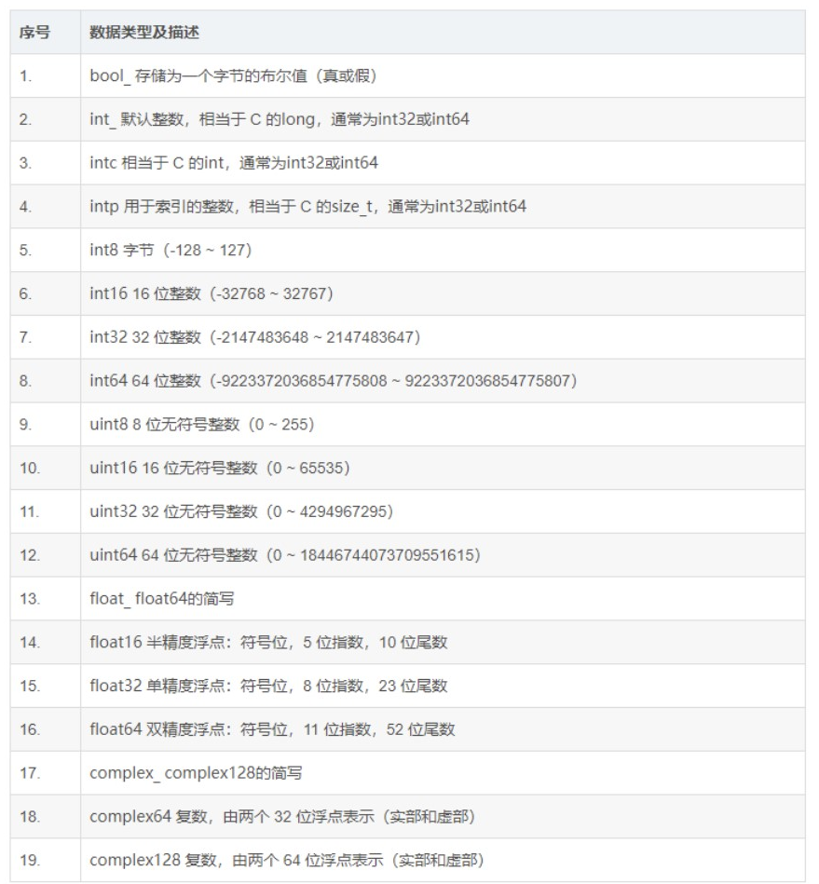
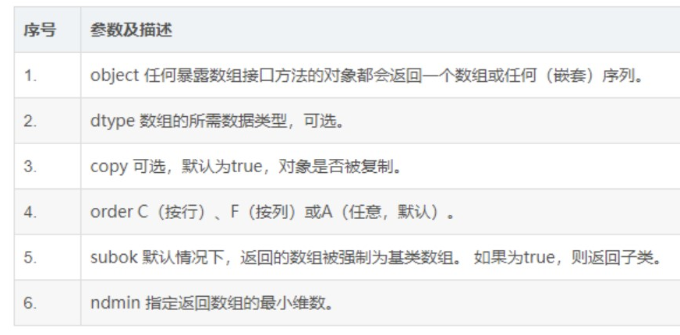
创建Ndarray数组
基本的ndarray是使用Numpy中的数组函数创建：
Numpy.array(object, dtype = None, copy = True, order = None, subok = False, ndmin = 0)

Slide 5
创建Ndarray数组
数据类型对象描述了对应于数组的固定内存块的解释，取决于以下方面：
数据类型（整数、浮点等）；数据大小；字节序（小端或大端）；在结构化类型的情况下，字段的名称，每个字段的数据类型，和每个字段占用的内存块部分；如果数据类型是子序列，它的形状和数据类型。
1 import numpy as np
2 a = np.array([1,2,3])
3 print(a)
4
5 b = np.array([[1,2],[3,4]])
6 print(b)
7
8 c = np.array([1,2,3,4,5], ndmin=2)
9 print(c)
10
11 d = np.array([1,2,3],dtype=complex)
12 print(d)
1 import numpy as np
2 dt = np.dtype(np.int32)
3 print(dt)
4
5 dt1 = np.dtype(‘i4’) #int8, int16, int32可替换为等价字符串‘i1’,‘i2’,‘i4’，以及其他
6 print(dt1)
7
8 dt2 = np.dtype([(‘age’, np.int8)])
9 print(dt2)
10
11 aa = np.array([(10,),(20,),(30,)],dtype=dt2)
12 print(aa[‘age’])
Notes:
大端和小端即网络字节序，顾名思义，当数据在网络上传输时使用什么样的方式排序。

Slide 6
Numpy数组属性
Ndarray.shape: 返回一个包含数组维度的元组
Ndarray.reshape: 调整数组大小
Ndarray.ndim：返回数据的维数
1 import numpy as np
2 a = np.zeros(5)
3 print(a)
4
5 b = np.zeros((5,),dtype=np.int32)
6 print(b)
7
8 c = np.ones((2,2),dtype=np.int32)
9 print(c)
1 import numpy as np
2 a = np.array([[1,2,3], [4,5,6]])
3 print(a.shape)
4
5 b = np.array([[[0, 1, 2, 0, 1, 2]],
[[0, 1, 2, 0, 1, 2]]])
6 print(b.shape)
7
8 c = a.reshape(3,2)
9 print(c)

Slide 7
ndarray数组的基本索引和切片
Ndarray对象中的元素遵循基于零的索引，有三种可用的索引方法类型：字段访问，基本切片和高级索引
基本切片：通过start, stop, step参数提供给内置的slice函数来构造一个slice对象
高级索引：如果ndarray是整数或布尔值类型，或者至少一个元素为序列对象的元组，我们就能用它来索引ndarray.
1 a = np.array([[1,2],[3,4],[5,6]])
2 s = a[[0,1,2],[0,1,0]]
3 print(s)
4 b = np.array([[0,1,2],[3,4,5],[6,7,8],[9,10,11]])
5 s1 = b[1:4,[1,2]]
6 print(s1)
7
8 s2 = b[b>5]
9 print(s2)
10
11 c = np.array([np.nan, 1,2, np.nan, 3,4,5])
12 print(c[~np.isnan(c)])
1 import numpy as np
2 a = np.arange(10)
3 s = slice(2,7,2)
4 print(a[s])
5 b = a[2:7:2]
6 print(b)
7
8 c = a[2:]
9 print(c)

Slide 8
ndarray数组的转置和轴对换
Numpy.ravel(a, order): 扁平化函数。返回展开的一维数组，并且按需生成副本，返回的数组和输入数组拥有相同数据类型。与Numpy.flatten()相似，但不重新分配内存
Numpy.transpose(a, axes): 翻转数组的维度
Numpy.swapaxes: 交换数组的两个轴，Numpy.swapaxes(a, axis1, axis2)
1 a = np.arange(8).reshape(2,2,2)
2 print(a)
[[[0 1]
[2 3]]
[[4 5]
[6 7]]]
3 s = np.swapaxes(a,2,0)
4 print(s)
[[[0 4]
[2 6]]
[[1 5]
[3 7]]]
1 import numpy as np
2 a = [[0,1,2,3],[4,5,6,7]]
3 s = np.ravel(a)
4 print(s)
5 print(np.transpose(a))

Slide 9
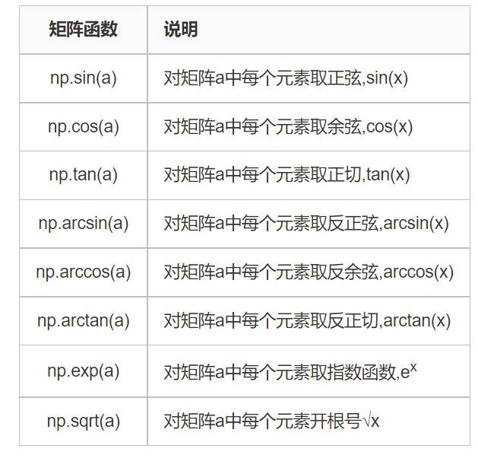
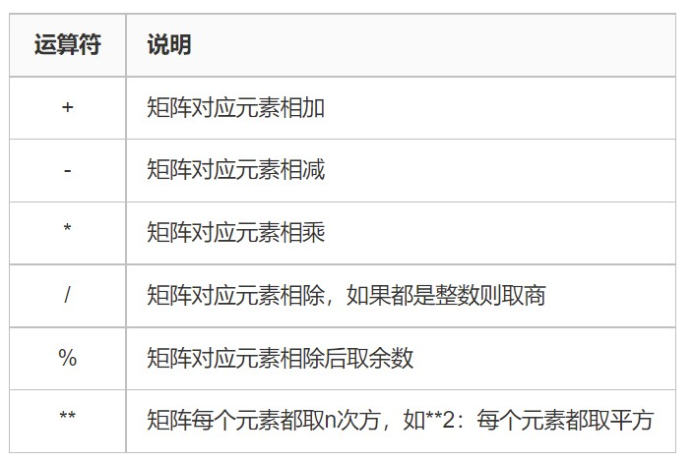
Ndarray运算和通用函数
1 import numpy as np
2 a = np.array([[4,5,6],[1,2,3]])
3 b = np.array([[6,5,4],[3,2,1]])
4 print(a1+a2)
5 print(a1/a2)
6 print(a1%a2)
7 a = np.array([[1,2,3],[4,5,6]])
8 print(np.sin(a))
9 print(np.arcsin(a))
1 import numpy as np
2 import numpy.linalg as lg
3 a1 = np.array([[1,2,3],[4,5,6]]) # a1为2*3矩阵
4 a2 = np.array([[1,2],[3,4],[5,6]]) # a2为3*2矩阵
5 print(a1.shape[1]==a2.shape[0])
6 print(a1.dot(a2)) #矩阵点乘
7
8 a3 = np.array([[1,2,3],[4,5,6],[7,8,9]]) # a1为2*3矩阵
9 print(lg.inv(a3)) #矩阵求逆

Slide 10
Ndarray运算和通用函数
1 import numpy as np
2 a = np.array([[4,5,6],[1,2,3]])
3 b = np.array([[6,5,4],[3,2,1]])
4 print(a.max())
5 print(a.min())
6 print(a.max(axis=0))
7 print(a.argmax(axis=1)) #获取行最大值元素所在的位置
8 print(a.mean()) #求平均值
9 print(a.var()) #求方差
10 print(a.std()) #求标准差
11 print(np.median(a)) #求中值
12 print(a.sum()) #求中值
1 import numpy as np
2 a = np.arange(9)
3 b = np.split(a,3)
4 print(b)
5
6 c = np.split(a,[4,7])
7 print(c)
8
9 d = np.array([[1,2,3],[4,5,6]])
10 np.append(d,[7,8,9])
11 np.insert(d,1,[7,8,9],axis=0)
12 np.delete(d,1,axis = 1)

Slide 11
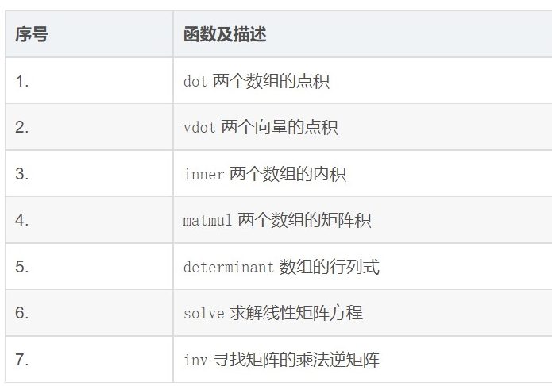
numpy中的线性代数
Numpy包含numpy.linalg模块，提供线性代数所需所有功能
完成Numpy练习
1 import numpy as np
2 import numpy.matlib
3 a = np.array([[1,2],[3,4]])
4 b = np.array([[11,12],[13,14]])
5 print(np.dot(a,b))
6 print(np.inner(a,b))
7 print(np.matmul(a,b))
8 print(np.linalg.det(a)) #求行列式
9 print(np.linalg.inv(a)) #求矩阵的逆

Slide 12
内容
1. Numpy
2. rasterio
3. 栅格操作

Slide 13
rasterio
Rasterio 是一个用于读取、写入和分析栅格数据集的多功能库， 帮助轻松探索卫星图像、高程图和其他基于栅格的地理空间数据。
Rasterio常用于打开TIFF，GeoTIFF，ASCII Grid以及Erdas Imagine.img的栅格数据
Raster=Rasterio.open(path) #打开图像文件
raster.crs #图像的投影信息
Raster.transform #图像的仿射变换参数
Raster.width/height
Raster.count #图像的波段数
Raster.bounds #图像的边界
Raster.nodatavals #图像的no data values

Slide 14
Rasterio的安装
Rasterio 依赖于pyproj, Shapely，GDAL，Fiona，geopandas等库，如果安装了GDAL就可以直接使用，因为GDAL的使用包含了这些库，可以直接安装rasterio
找到与自己机器对应的GDAL版本，下载whl文件
打开Anaconda Prompt
将whl文件拷贝到对应的路径下
用pip install 命令安装GDAL
1 pip install rasterio-1.4.1-cp312-cp312-win_amd64.whl

Slide 15
Rasterio的基本操作
Band1=raster.read(1) #获取图像的某个波段
Type(band1) #查看band1的变量类型，数据都以ndarray的类型储存
Band1.dtype #查看band1的数据类型
#查看数据的统计信息
Array=raster.read()
Stats=[]
For band in array:
stats.append({‘min’: band.min(),’mean’: band.mean(), ‘median’:
np.median(band),’max’: band.max()})

Slide 16
Rasterio的可视化操作
Import rasterio
From rasterio.plot import show
Path=r‘D:\Exercise4\Helsinki_masked_p188r018_7t20020529_z34__LV-FIN.tif’
Raster=rasterio.open(path) #打开图像
Show(raster) #显示图像
Show((raster,4),cmap=‘Reds’) #用不同渲染方式显示不同波段
Show((raster,3),cmap=‘Greens’)
Show((raster,1),cmap=‘Blues’)

Slide 17
Rasterio计算NDVI
Red=raster.read(4)
Nir=raster.read(5)
Show(nir)
Red=red.astype(float) #将储存的数据由uint8转为float
Nir=nir.astype(float)
#计算NDVI
Np.seterr(divide=‘ignore’, invalid=‘ignore’) #在除零或无效操作时，忽略该错误，继续执行，将结果视为特殊值（inf或nan）
Ndvi=np.empty(raster.shape, dtype=rasterio.float32) #初始化0矩阵
Check=np.logical_or(red>0,nir>0)
Ndvi=np.where(check, (nir-red)/(nir+red), -999)
Show(ndvi, cmap=‘summer’)

Slide 18
内容
1. Numpy
2. rasterio
3. 栅格操作

Slide 19
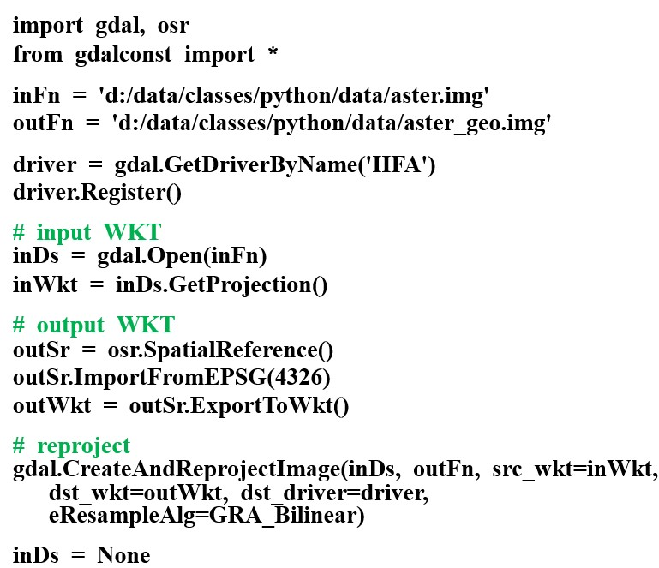
栅格数据投影
采用Well Know Text(WKT) 用于输入和输出投影
投影获取可通过对原始数据集采用GetProjection()
输出采用使用SpatialReference类创建WTK
Gdal.ReprojectImage(source_dataset, output_dateset, source.GetProjection=<source_wkt>, output.GetProjection=<output_wkt>, eResampleAlg=<GDALResampleAlg>)

Slide 20
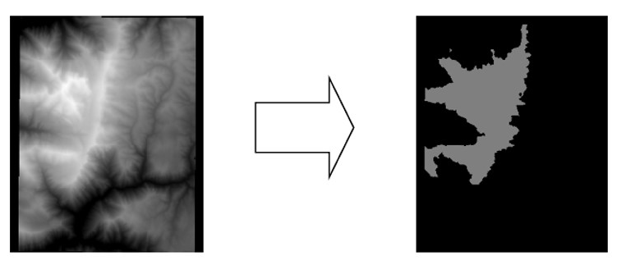
对比一
采用DEM数据：
高程>2500 的像素值为1
高程<=2500的像素值为0
小尺寸DEM （1051×1397）

Slide 21
逐像素处理&内置函数
可以通过循环处理每个像素
或者采用Numpy的内置函数
1 outData = numpy.zeros((rows, cols))
2 for y in range(rows):
3 for x in range(cols):
4 if inData[y,x] > 2500:
5 outData[y,x] = 1
6 else:
7 outData[y,x] = 0
1 outData = numpy.greater(inData, 2500)

Slide 22
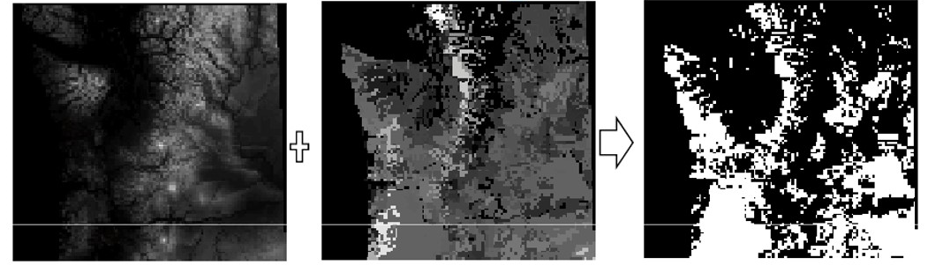
对比二
高程 土壤含水量(awch) 输出
1 if elevation > 2000:
if awch > 0.15:
3 output = 1
else:
output = 0
else:
6 if awch > 0.2:
output = 1
else:
output = 0

Slide 23
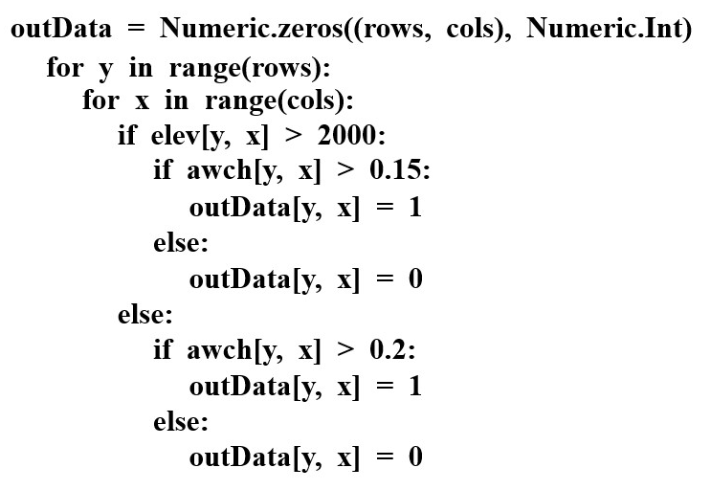
逐像素处理
可以通过循环处理方式遍历每个像素

Slide 24
内置函数处理
方法1：（注意其中使用的numpy中where语句的使用：np.where(condition, x, y)，当满足condition时，输出x；不满足，输出y）
case1 = np.where((elev > 2000) & (awch > 0.15), 1, 0)
case2 = np.where((elev <= 2000) & (awch > 0.2), 1, 0)
outData = case1 + case2
方法2：
case1 = np.where(np.greater(elev, 2000) & np.greater(awch, 0.15), 1, 0)
case2 = np.where(np.less_equal(elev, 2000) &np.greater(awch, 0.2), 1, 0)
outData = case1 + case2
方法3：
outData = np.where(np.greater(elev, 2000), np.where(np.greater(awch, 0.15), 1, 0),
np.where(np.greater(awch, 0.2), 1, 0))

Slide 25
结果
Method | MyoldPC (Numeric) | Numericon WindowsVM | Numpyon WindowsVM | Numpyon Mac
DEM Pixelbypixel | 28.4 | 6.5 | 7.5 | 12.9
DEM Built-infunction | 0.14 | 0.06 | 0.0 | 0.005
Tree Pixelbypixel | n/a | 39.9 | 49.3 | 77.1
Tree Built-infunction | n/a | 1.5,1.6,1.3 | 0.7,0.7,0.7 | 0.4,0.4,0.4
结论：当需要进行逐个像素的判断操作是，采用numpy的内置函数比逐像素循环实现更快

Slide 26
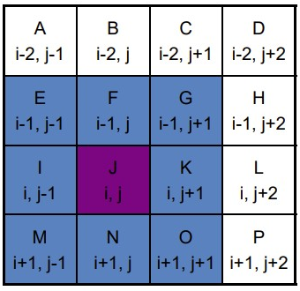
移动窗口（邻域法）
邻域的指示方法
3×3窗口滑动平均
J=(E + F + G + I + J + K +M + N + O) / 9
out[i,j] = (in[i-1,j-1] + in[i-1,j] + in[i-1,j+1] + in[i,j-1] +in[i,j] + in[i,j+1] + in[i+1,j-1]+ in[i+1,j] + in[i+1,j+1]) / 9

Slide 27
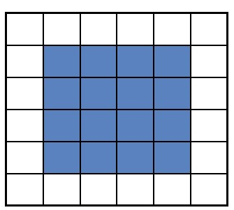
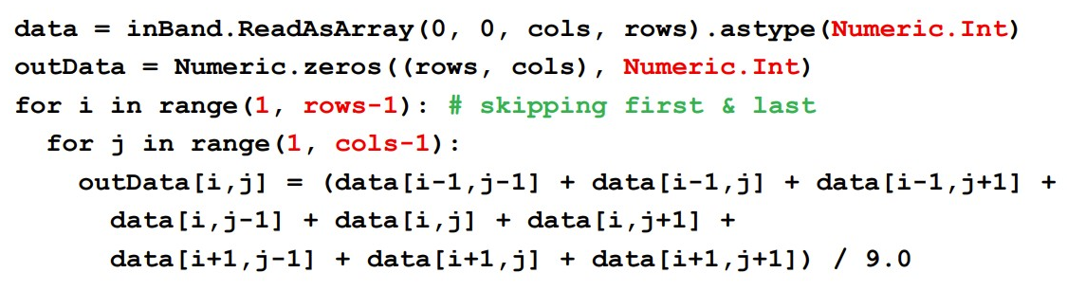
移动窗口（邻域法）
对于3×3的窗口，输出会比输入少2行2列
将输出写入字节类型的波段，会遇到截断的问题（86.7->87）
当输出到整型类型的output时，平均值会截断到整型

Slide 28
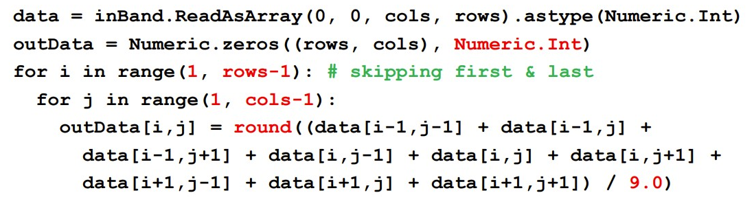
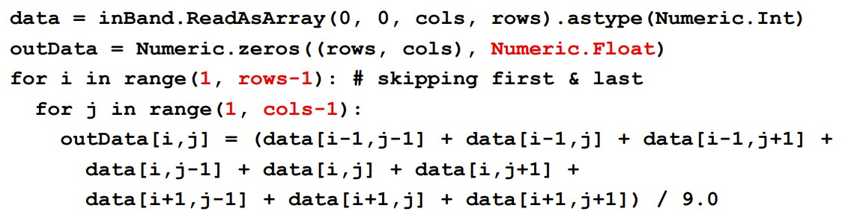
移动窗口（邻域法）
显式舍入平均值（86.7->87）
在写入输出数据之前，平均值计算过程中已经进行了截断
隐式舍入平均值（86.7->87）
在写入输入数据之前，平均值保持float类型直到写入输出数据时才转变为字节类型

Slide 29
使用数组索引计算邻域平均
常见的舍入方式：
四舍五入：当尾数小于 5 时舍去，尾数大于等于 5 时进位。
函数：round(number, ndigits=None)
# 舍入为整数
num1 = 3.14
rounded_num1 = round(num1) # 输出: 3
# 保留两位小数
num2 = 2.71828
rounded_num2 = round(num2, 2)
# 输出: 2.72
向上舍入：将数值向上近似到最接近的整数或指定的精度。
向下舍入：将数值向下近似到最接近的整数或指定的精度。
函数：math模块提供了ceil(),和floor()
import math
# 向上舍入
num3 = 3.2
ceiling_num =math.ceil(num3) # 输出: 4
# 向下舍入
num4 = 3.8
floor_num = math.floor(num4) # 输出: 3

Slide 30
使用数组索引计算邻域平均
注意：
通过基本的切片和移动数组方式
在整个数组而不是逐像素级别进行计算
输出和所有输入切片必须有相同的维度
输出数组不能是比任何的输入数组更小的数据类型

Slide 31
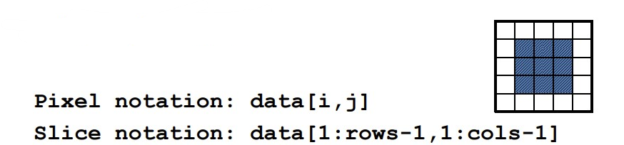
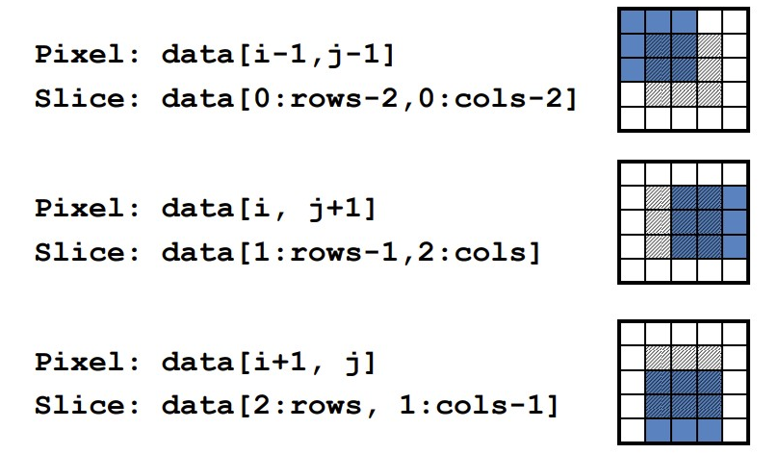
使用数组索引计算邻域平均
将对数组切片的引用替换为特定像素
例子中阴影区域为获得输出的值
蓝色阴影区域为将要参与计算的输入数组块

Slide 32
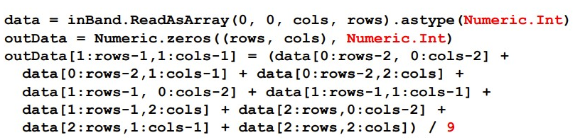
使用数组索引计算邻域平均
截断平均值（86.7->87）
由于输出是整型，在计算过程中必须保持所有变量为整型，例如不能除以9.0，要除以9

Slide 33
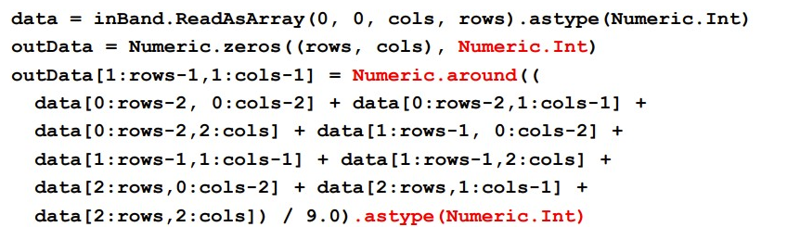
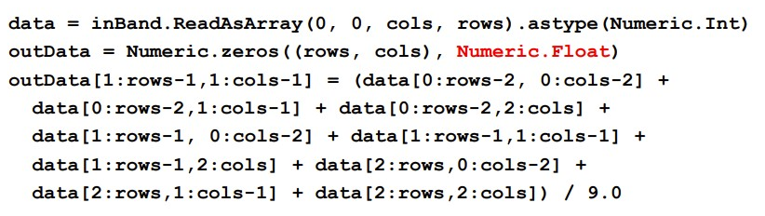
使用数组索引计算邻域平均
显式舍入平均值（86.7->87）
平均值四舍五入变回整型，写入输出数据
隐式舍入平均值（86.7->87）
在写入输入数据之前，平均值保持float类型直到写入输出数据

Slide 34
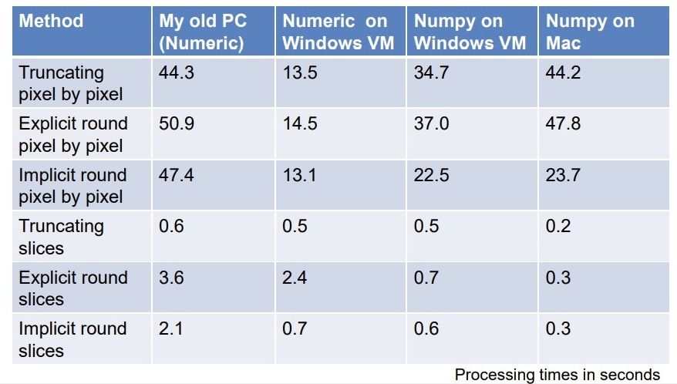
结果
结论：采用数据切片的方式更快，同时定义数组时进行截断计算速度最快

Slide 35
采用滤波方式计算平均值
为了计算3×3平均值，我们将每个像素相加，然后除以9
(p1+p2+p3+p4+p5+p6+p7+p8+p9) / 9
1/9 =0.111, 就相当于 (p1+p2+p3+p4+p5+p6+p7+p8+p9) *0.111
也就相当于：
0.111p1+0.111p2+0.111p3+0.111p4+0.111p5+0.111p6+0.111p7+0.111p8+0.111p9

Slide 36
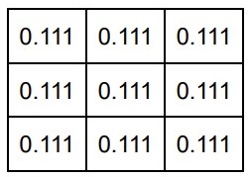
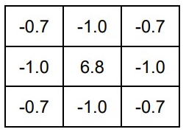
滤波方式计算平均值
低通滤波（Low-pass filter）
1) 用于平滑数据
2) 每个像素都乘以相同的权重，与3×3求平均相同
高通滤波（High-pass filter）
1) 用于增强边界
2) 像素有不同的权重值
移动窗口的方法相当于采用了低通滤波

Slide 37
练习
使用3×3高通滤波检测图像的波段1的边界，输出数据类型为Float
1）使用逐个像素指示方法（使用smallaster.img ）实现，输出图像到output1.img
2）使用数组块指示方法（使用aster.img ）实现，输出图像到output2.img
比较两种方法的输出和效率
示例代码在Demo_Filter.txt，请补全关键部分实现以上要求

